Slide 1
Desigualdade de gênero no trabalho
Rafaela Cyrino

Slide 2
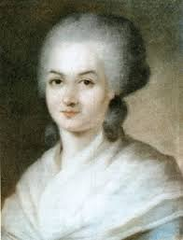
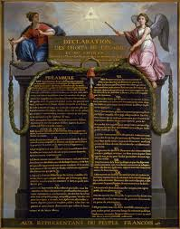
1789
1791

Slide 5
“Cada dona de casa lutava sozinha com ele, enquanto arrumava camas, fazia as compras, escolhia tecido para forrar o sofá, comia com os filhos sanduíches de creme de amendoim, levava os garotos para as reuniões de lobinhos e fadinhas e deitava-se ao lado do marido, à noite, temendo fazer a si mesma a silenciosa pergunta: «E' só isto?»” (FRIEDAN, p.17)

Slide 7
Empoderamento pelo consumo

Slide 8
“Nossa grande bandeira é, e sempre será, a defesa dos direitos femininos. Marie Claire continua sendo a revista da mulher inteligente, politizada, mas que também adora moda e beleza”. “ E, seguindo esse princípio, a edição de aniversário retrata as mulheres no humor e o denominado “novo feminismo” a partir de entrevistas e um ensaio fotográfico com Clarice Falcão, Dani Calabresa, Ingrid Guimarães, Julia Rabello, Sabrina Sato e Tatá Werneck

Slide 9
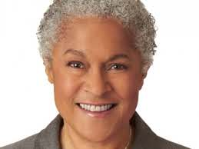
“Então, a questão em torno de “mulheres” é que você não pode falar de “mulheres” como uma categoria uniforme.”
-Patricia Hill Collins, em entrevista ao HuffPost Brasil

Slide 10
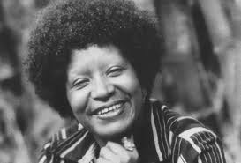
Lélia Gonzalez
Origem da palavra Mucama (Dicionário Aurélio)
“A escrava negra moça e de estimação que era escolhida para auxiliar nos serviços caseiros ou acompanhar pessoas da família e que, por vezes, era ama de leite.”

Slide 12
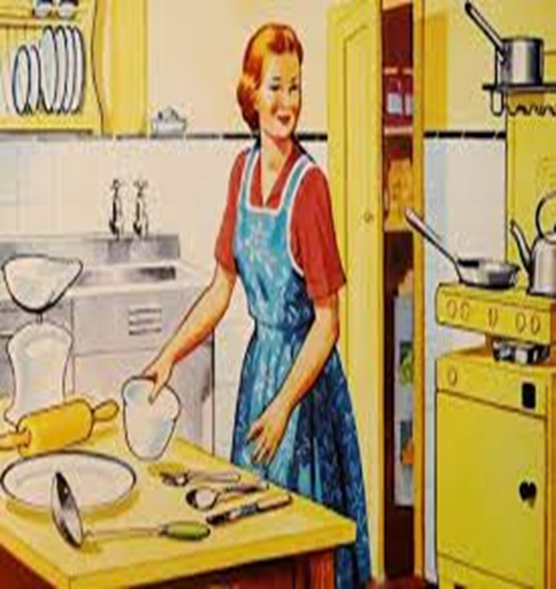
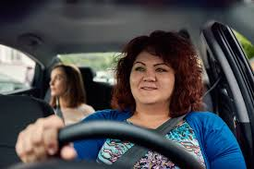
Uber - Elas na direção
https://www.uber.com/pt-BR/blog/mulheres-na-direcao/

Slide 13
Gravatas Van Heusen (anos 50) “mostre a ela que este é um mundo de homem”

Slide 14
Camisas Van Heusen (1949) “É ousada”

Slide 15
Calça Dracon, Mr Leggs (anos 60) “É bom ter uma garota pela casa”

Slide 16
. Anúncio de 1960 da marca americana Chase & Sanborn: o destino de uma mulher caso seu marido ficasse sem café fresco

Slide 17
“Assopre a fumaça na cara e ela vai acompanhar você em qualquer lugar”.
(Tripalet, 1969)

Slide 18
Marisa: de mulher para mulher
https://www.youtube.com/watch?v=WOcczxhwSvE&feature=youtu.be

Slide 19
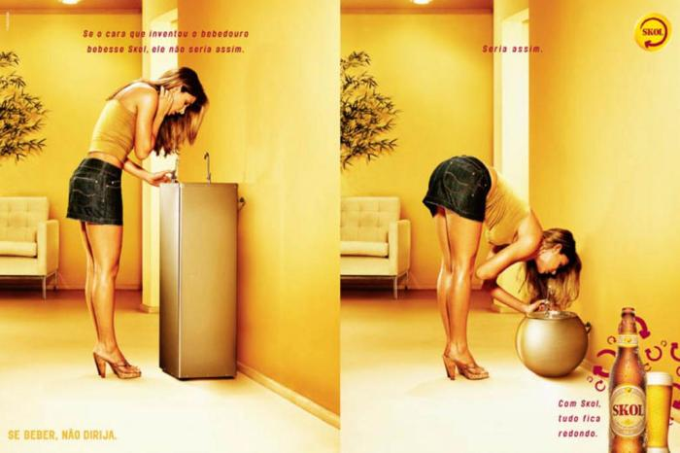

Slide 22
Mr Macs (2010) “Carne magra com uma parte superior crocante”

Slide 23
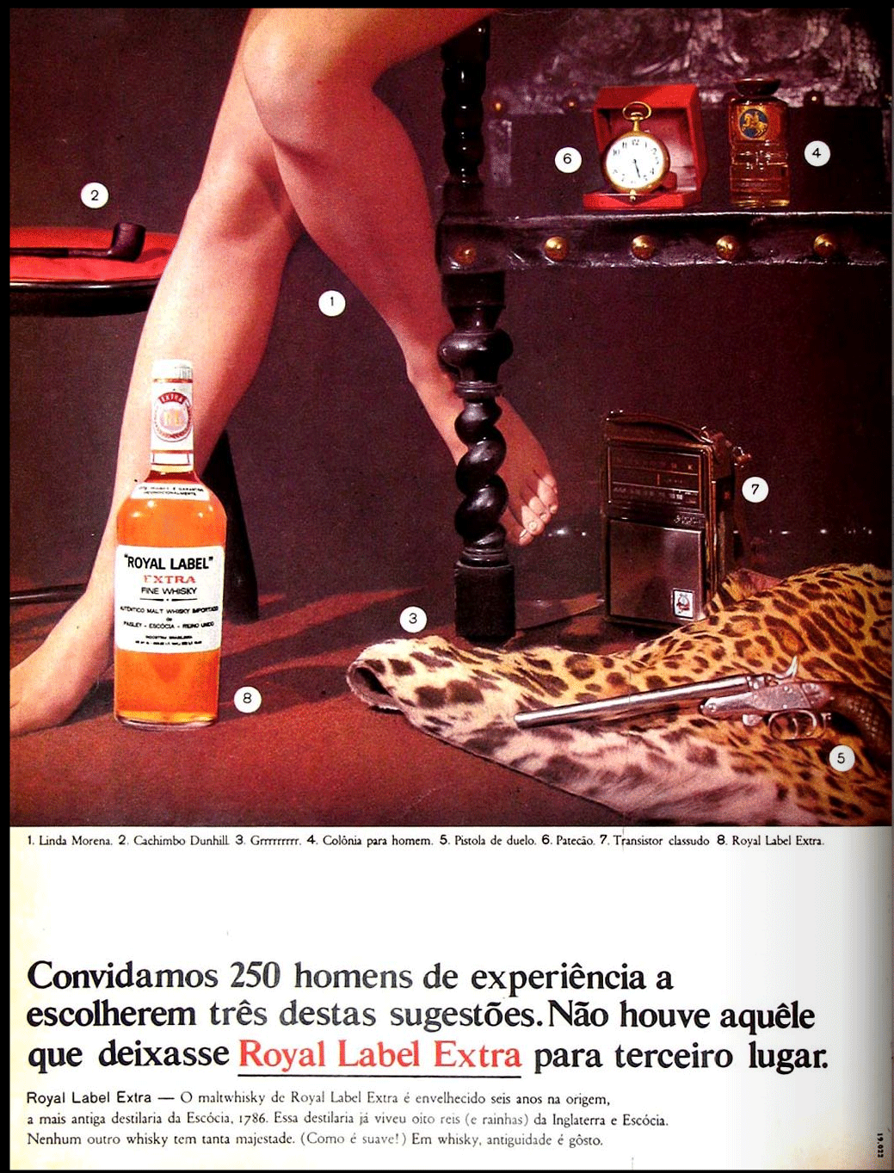

Slide 25
(Broomsticks, 1967)

Slide 26
Anúncio vetado da Natan polemiza a Internet (2002)

Slide 29
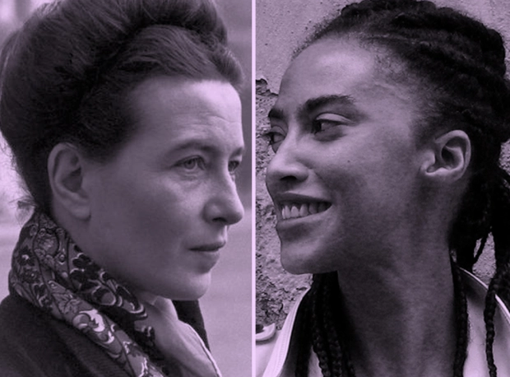

Slide 31
Du Loren, 2012

Slide 33
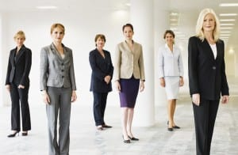
Bipolarização do emprego feminino

Slide 35
Quem são os entregadores?
“ Ele é brasileiro, homem, negro, entre 18 e 22 anos de idade, morador das periferias, com ensino médio completo, trabalha todos os dias da semana, de 9 a 10 h por dia, com ganho médio mensal de 922,00”

